Slide 1
תהליך הפוטוסינתזה
מצגת זו מדגימה את החשיבות של שילוב והצלבת מידע המצטבר במחקרים, שנעשים על ידי מדענים שונים העובדים במעבדות שונות, להבנת תהליכים מורכבים בתחום מדעי החיים, כמו תהליך הפוטוסינתזה.
המצגת מבוססת על הרצאה שנתנה בקורס מדעים באוניברסיטת פרדו (purdue):
הרצאה 13 בקורסSCI 190E

Slide 2
סיכום הידוע לנו
על תהליך הפוטוסינתזה:
אנרגיית שמש
6CO₂ + 12H₂O → C₆H₁₂O₆ + 6O₂↑ + 6H₂O
כלורופיל
בתהליך הפוטוסינתזה משתחרר גז החמצן ואנרגיה האצורה במולקולת גלוקוז.
אנרגיית השמש היא מקור האנרגיה העיקרי בטבע.

Slide 3
התפתחות המחקר
על תהליך הפוטוסינתזה

Slide 4
שאילת שאלות בנושא תהליך ההזנה בצמחים
ידוע כי:
משקלו של בלוט האלון הוא גרמים אחדים. משקלו של עץ אלון בוגר עשוי להגיע לעשרה טון ויותר.
שאלה:
כשבלוט האלון נובט, מתפתח לעץ אלון ומשקלו גדל, מאין הוא מקבל את חומרי הגלם הרבים, שנדרשים לכך?

Slide 5
השערה
השתיל ניזון ממינרלים בקרקע ומהמים הנקלטים בצמח, דרך שורשיו. המים והמינרלים שנקלטו מספקים לצמח חומרי הגלם והאנרגיה לגדילתו ולהתפתחותו.
השערה זו לא נבדקה ע"י ניסוי מבוקר, במשך כ-2,000 שנה.
אריסטו (המאה ה-4 לפנה"ס)

Slide 6
ניסוי מבוקר לבדיקת ההשערה
ניסוי:
החוקר הבלגי ואן הלמונט שתל בעציץ שתיל קטן, שמשקלו היה כ- 2 ק"ג. בתום חמש שנים, חזר, שקל ומצא:
תוצאות:
א. העץ שקל כ- 74 ק"ג יותר ממשקלו ההתחלתי.
ב. משקל הקרקע בעציץ כמעט לא השתנה.
מסקנתו הייתה:
החומר שנוסף לשתיל בתהליך גדילתו -בא מן המים (ולא מן הקרקע).
Jan Baptist van Helmont (1644-1579 )

Slide 7
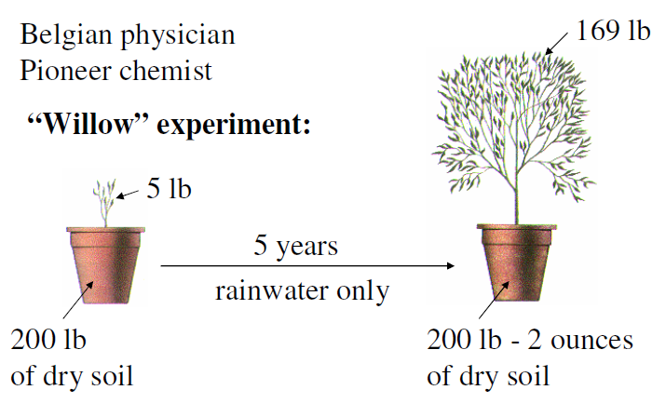
Willow experiment
http://mattson.creighton.edu/History_Gas_Chemistry/vanHelmont.html

Slide 8
ניסוי וודוורד המפריך את ההשערה
ניסוי:
החוקר האנגלי וודוורד שתל שתיל קטן בכלי המכיל אדמה, השקה את השתיל במשך 77 ימים, ב-76 ק"ג מים. שקל את הכלי עם האדמה (ללא השתיל) ומצא:
משקל הכלי כמעט לא השתנה. למרות, שנוספו לכלי כ-76 ק"ג מים. מסקנתו:
המים נקלטו בשתיל מהשורשים, התנדפו דרך העלים, לאטמוספירה.
הופרכה ההשערה של ואן הלמונט שהצמח ניזון ממים. מאין מגיעים חומרי הגלם שנוספו לשתיל בתהליך גדילתו? לאן נעלמו מי ההשקאה?
John Woodward (1728-1665 )

Slide 9
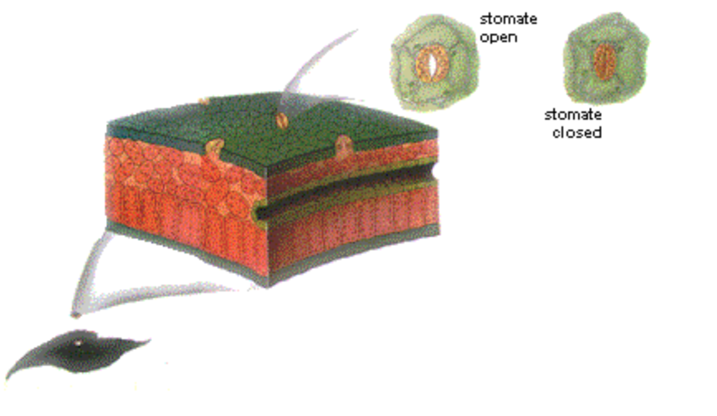
גילוי הפיוניות
החוקר האנגלי גרו בדק ומצא כי באפידרמיס של העלים קיימים חורים קטנים רבים. אותם כינה בשם פיוניות.
הוא הציע כי המים, שנקלטים מהקרקע בצמח, מתנדפים לאטמוספירה, דרך הפיוניות של הצמח.
Nehemiah_Grew (1641 – 1712)
נחמיה ג, ויקידפיה

Slide 10
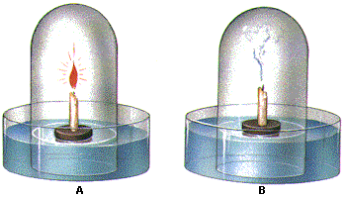
ג'וזף פריסטלי -צמחים ירוקים מיצרים גז O2
ניסוי 1:
החוקר האנגלי פריסטלי הכניס נר בוער למיכל סגור. כעבור זמן, להבת הנר, שניצלה את החמצן באוויר, כבתה.
מסקנתו:
תהליך הבעירה "מקלקל" את האוויר (בטבע הדבר דומה לשריפות, התפרצויות הר געש וכו') ויתכן שצמחים "משקמים" את האוויר.

Slide 11
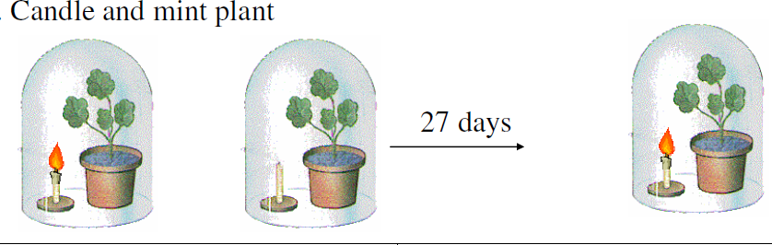
פריסטלי (המשך) :
החוקר פריסטלי הוסיף למיכל הזכוכית, שמכיל את האוויר "המקולקל" ענף עם עלים ירוקים, בסביבה מוארת, במשך 27 ימים.
תוצאותיו: החוקר הצליח להדליק את הנר מחדש.
מסקנתו: צמחים משקמים את האוויר "המקולקל". הם מייצרים גז שמאפשר לחומרי בעירה (כמו נרות) לבעור. גז זה הינו החמצן.
Joseph Priestley (1733 - 1804)

Slide 12
יאן אינגנהויס צמחים ירוקים מיצרים גז O2 באור השמש
החוקר ההולנדי יאן אינגנהויס ערך תצפיות על עלי הנענע
שקועים במים. הוא בדק מתי הם משחררים בועות גז ומהו סוג הגז.
תוצאות:
רק עלי נענע שמוארים באור השמש משחררים בועות קטנות של גז.
הגז נאסף במבחנה ונמצא כי הצליח להדליק קיסם עומם מחדש.
מסקנתו:
הגז שהשתחרר מעלי הנענע השקועים במים, באור השמש הינו חמצן.
Jan Ingenhousz 1730-1799
כלורופיל
הפנייה לבוטניקה: היסטוריה פורחת, אתר BBC

Slide 13
ג'אן סנביה – בהארה, צמחים קולטים CO2 ומשחררים O2
החוקר השוויצרי ג'אן סנביה בדק ומצא כי באור השמש, צמחים ירוקים קולטים פחמן דו - חמצני מהאוויר ומשחררים חמצן. צמחים משחררים O2 לאוויר, רק בנוכחות CO2.
התהליך מתרחש בחלק של הצמח אשר מכיל פיגמנט ירוק.
Jean Senebier 1742- 1809
ז'אן סנביר, ויקיפדיה
ז'אן סנביר, אינציקלופדיית בריטניקה

Slide 14
תאודור דה סוסיור – ניסויים כמותיים המוכיחים כי המשקל שנוסף לצמח הגיע מ- co2 ומים
החוקר השוויצרי סוסיור ביצע ניסויים כמותיים והוכיח כי המשקל שנוסף לצמח (ראו שקף מס 4) הינו הסכום של כמות המים וכמות הפחמן הדו חמצני, שהצמח קלט, באור שמש.
מסקנתו: המים והפחמן הדו חמצני משתתפים בתהליך כימי, הקשור בהזנת הצמח.
Théodore de Saussure 1767- 1845
ניקולה-תיאודור דה סוסורה, אינציקלופדיית בריטניקה

Slide 15
פחמן דו חמצני, מים ואור שמש
הם חומרי הגלם של תהליך הפוטוסינתזה
תגליות נוספות:
1814-1878 - חוקר גרמני וון מאייר הוכיח כי צמחים ירוקים ממירים אנרגיית אור לאנרגיה כימית. שנאגרת בתרכובות המיוצרות על ידי הצמח.
1864 זיהה החוקר זקס את הפחמימות כתוצר התגובה.
1883 זיהה החוקר אנגלמן את הכלורופיל ובעזרת ספקטרופוטומטר גילה כי האור האדום והכחול פעילים ביצירת חמצן.

Slide 16
תגליות נוספות- המשך
גורמים המגבילים את הקצב של תהליך פוטוסינתזה:
עוצמת האור
ריכוז הCO2
כמות המים
פוטוסינתזה –AQA, אתר BBC

Slide 17
צירופן של כל התגליות הללו הניחו את היסוד לידיעותינו על תהליך הפוטוסינתזה :
אנרגיית שמש
6CO₂ + 12H₂O → C₆H₁₂O₆ + 6O₂↑ + 6H₂O
כלורופיל
בתהליך הפוטוסינתזה משתחרר גז החמצן ואנרגיה האצורה במולקולת גלוקוז.
אנרגיית השמש היא מקור האנרגיה העיקרי בטבע.

